Slide 1
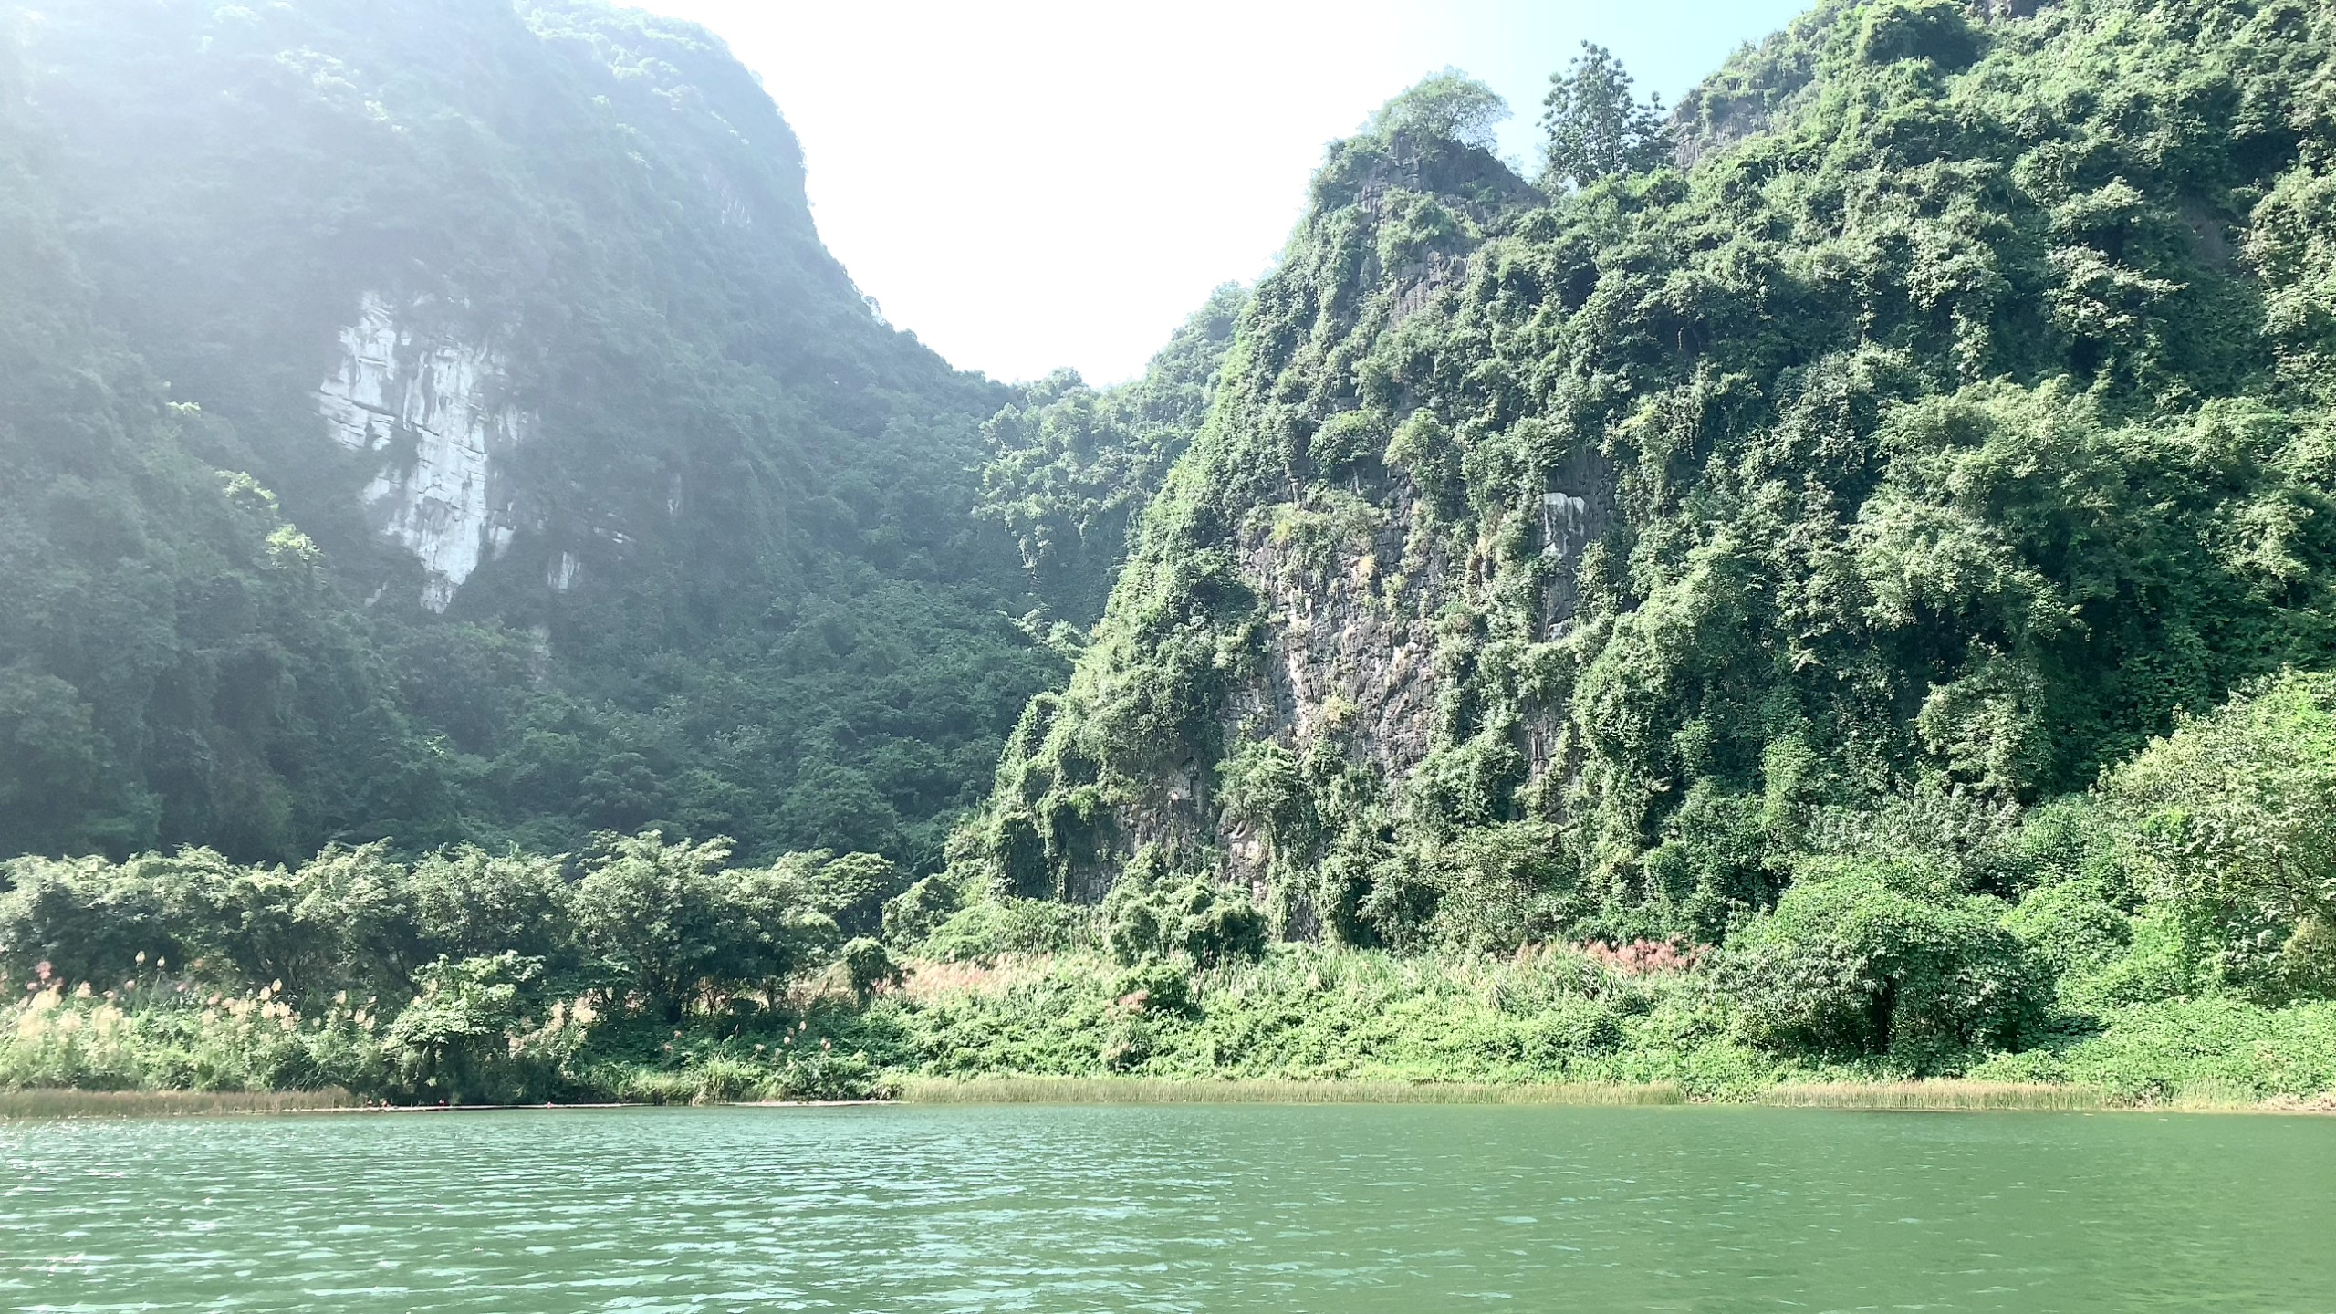
CHỦ ĐỀ 7
GIAI ĐIỆU QUÊ HƯƠNG

Slide 2
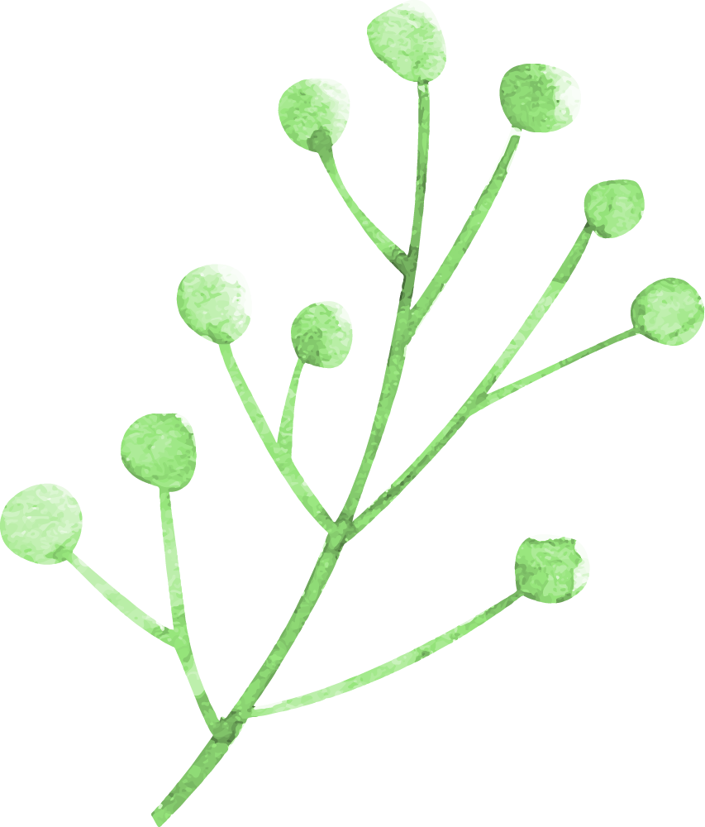
CHỦ ĐỀ 7
28
29
30
31
Hát: Bài hát
Soi bóng bên hồ
Thường thức âm nhạc:
Đàn nguyệt và đàn tính
Ôn bài hát: Soi bóng bên hồ
Vận dụng sáng tạo
Lí thuyết âm nhạc:
Đảo phách
Đọc nhạc: Bài đọc nhạc số 5

Slide 3
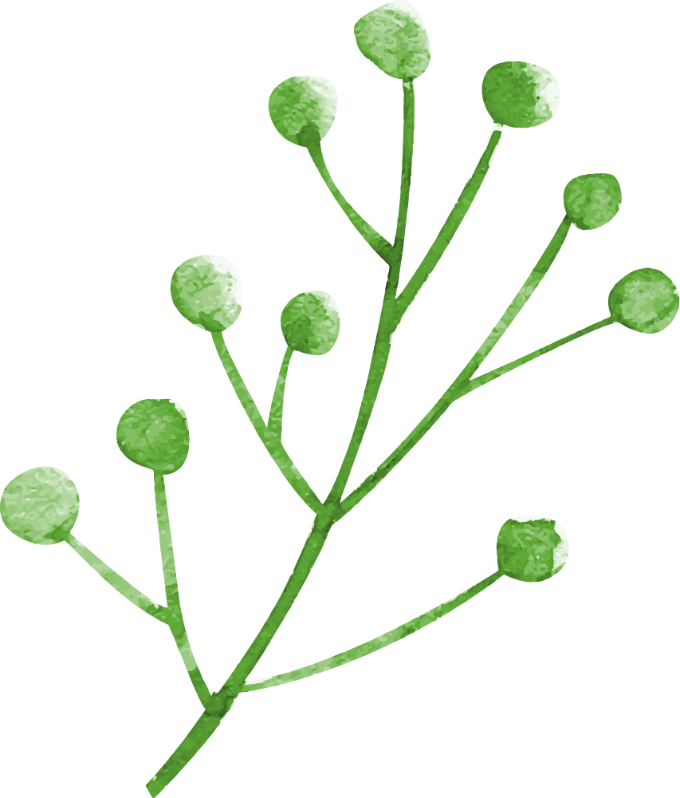
Tiết 29
- Thường thức âm nhạc: Đàn nguyệt và đàn tính - Ôn bài hát : Soi bóng bên hồ

Slide 4
Nội dung 1
Thường thức âm nhạc:
Đàn nguyệt và đàn tính

Slide 5
KHỞI ĐỘNG
Nghe và quan sát một tác phẩm do dàn nhạc dân tộc hoà tấu và trả lời câu hỏi.

Slide 6
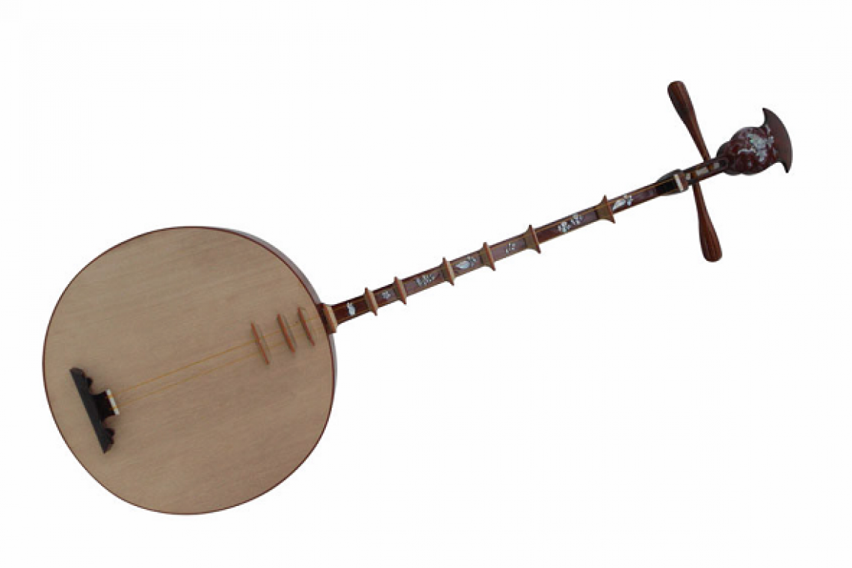
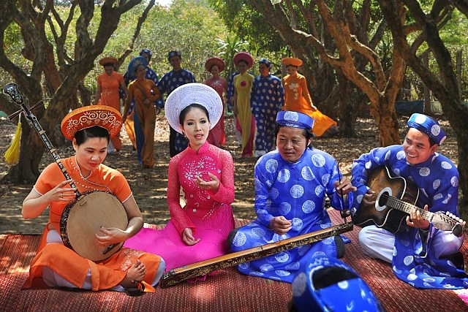
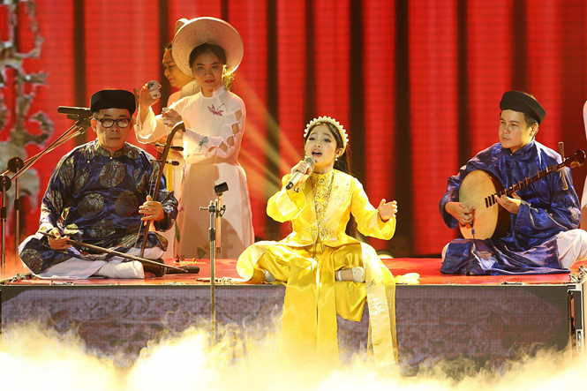
HÌNH THÀNH KIẾN THỨC
Đàn nguyệt có mặt đàn tròn như Mặt Trăng, có 2 dây bằng tơ se hoặc nilon. Âm thanh đàn hơi mừo đục, khoẻ khoắn, âm cao tươi sáng. Đàn nguyệt thường dùng trong hát chầu văn, nghệ thuật Đờn ca tài tử Nam Bộ (được UNESCO ghi danh năm 2013)

Slide 7
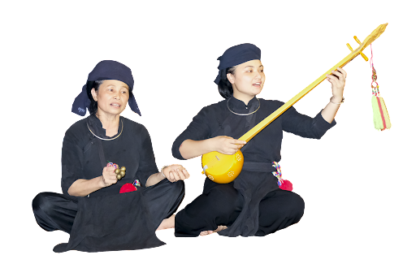
HÌNH THÀNH KIẾN THỨC
Đàn tính xuất hiện từ lâu đời ở Việt Nam. Bầu đàn được làm bằng nửa quả bầu khô cắt ngang có khoét lỗ nhỏ hình hoa thị để thoát âm. Mặt đàn làm bằng miếng gỗ mỏng. Có 2 hoặc 3 dây. Âm thanh êm dịu, thanh thoát, thường dùng trong thực hành hát then ( được UNESCO ghi danh năm 2019)

Slide 8
VẬN DỤNG
Nghe và so sánh, phân biệt về âm sắc, hình dáng, hình thức biểu diễn…của 2 nhạc cụ
Vẽ tranh hoặc làm mô hình đàn nguyệt, đàn tính bằng vật liệu trong đời sống để chia sẻ với bạn ở phần Vận dụng sáng tạo.

Slide 9
Nội dung 2
Ôn bài hát:
Soi bóng bên hồ

Slide 10
Khởi động giọng
https://www.youtube.com/watch?v=x5SnkcNrjSg

Slide 11
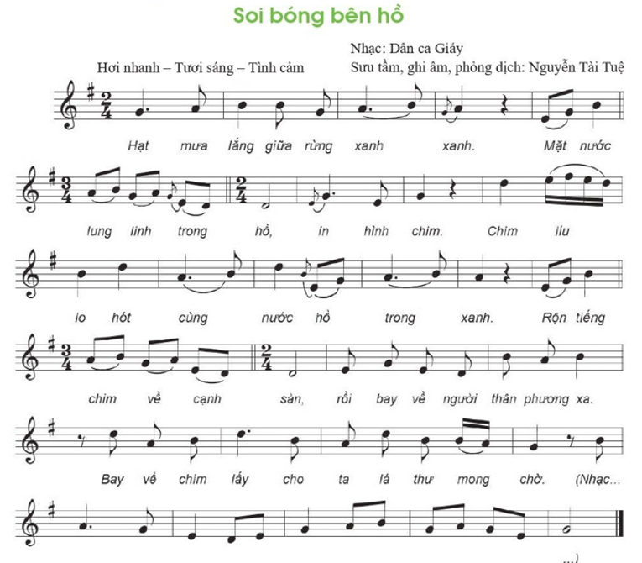
LUYỆN TẬP
- Hát kết hợp gõ đệm đệm theo tiết tấu
- Hát kết hợp vận động phụ hoạ
https://youtu.be/IvXyJQ_q5qQ?si=Yh6CPGGz3xYxoWmr

Slide 12
VẬN DỤNG
Ứng dụng và sáng tạo thêm nhiều ý tưởng để thể hiện bài hát.

Slide 13
CHUẨN BỊ BÀI MỚI
Ôn lại nội dung bài đã học qua sgk và khai thác học liệu điện tử.
Chuẩn bị tiết học sau

